Slide 1


UTILIZACIÓN DE UNA BASE DE CONOCIMIENTO PARA GESTIONAR DATA DE CLIENTES EN IMPLEMENTACIONES DE PLATAFORMAS TÉCNOLOGICAS
Tesis para optar al título de Ingeniero en Informatica y Gestión y grado académico de Licenciado en Informática y Gestión
Estudiantes: Ariel Beroiza
Marcelo de La Barrera
Profesor Guía: Raúl Riquelme
Enero 2023

Slide 2


Temario
Presentación
Propuesta Solución
01
03
Introducción
Objetivos
Metodología
Propuesta
Técnicas de Colaboración
Casos de Uso
Interacción con KB
Conclusiones
Análisis Escenario
02
04
Conclusiones
Situación Actual
Problemas Identificados

Slide 3
01
Presentación

Slide 4

Introducción
En el mundo actual de convergencia, todos quieren acceso fácil a información. Si lo llevamos a un contexto de proyectos y consultoría, la recopilación correcta de la documentación técnica relevante, en muchos casos puede determinar el éxito de una implementación, como también generar una disminución de los tiempos y costos.

Slide 5

Objetivo General
Construir una plataforma que permita almacenar, compartir, utilizar y de esta manera centralizar la documentación técnica de clientes, con el fin de agilizar la atención de la consultoría tecnológica

Slide 6
Objetivos Especificos
Realizar una exploración del área de consultoría con el fin de identificar la información en ámbito técnico del cliente.
Elaborar el diagrama de procesos para el uso de una base de conocimiento.
Identificar las tecnologías a utilizar durante la construcción de la plataforma.
Proponer técnicas para la colaboración entre los distintos usuarios de la KB.
Diseñar la base de conocimientos, KB.
Implementar un prototipo funcional.

Slide 7
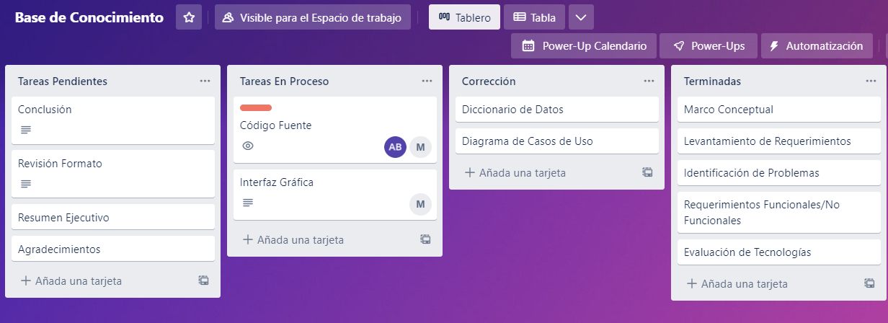
Metodología de Trabajo
El desarrollo de esta tesis a modo de proyecto de título se desarrolló mediante la metodología de tipo KANBAN que nos permitió visualizar los flujos de trabajo y la carga asignada. De esta manera se pudo visualizar diariamente y de manera organizada las tareas pendientes, en proceso, corrección y completadas.

Slide 8
02
Análisis de Escenario

Slide 9
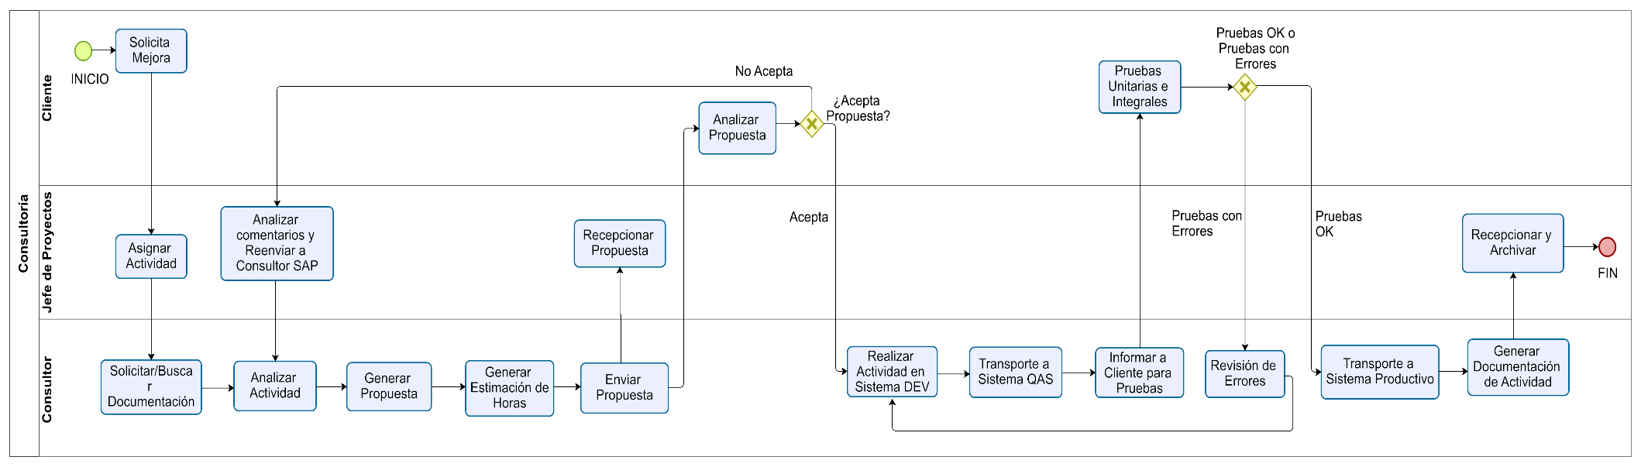
Situación Actual
Las actividades de consultoría tanto para nuevos proyectos, como para solicitudes de mejora se requieren como primer paso la recopilación de documentación técnica que permiten generan una propuesta y estimación correcta.

Slide 10
Problemas Identificados
El proceso de consultoría requiere de muchas etapas dependientes unas de otras, iniciando con la recopilación de documentación técnica.
En este contexto, se detallan 3 problemas identificados en el proceso de consultoría.
Retraso en Propuesta/Estimación
Retraso en Entregables
Mal trabajo colaborativo

Slide 11
03
Propuesta Solución

Slide 12
Propuesta
Como propuesta de solución a las problemáticas identificadas, hemos construido un prototipo de una base de conocimiento que permita a los usuarios de esta KB centralizar la documentación e información asociada a los procesos de consultoría TI.
Datos Cliente
Credenciales
Estimaciones
Políticas
Manuales
Recomendaciones
Conocimiento General
Otros

Slide 13

Técnicas de Colaboración
El prototipo construido tiene funciones implementadas que permiten a los usuarios colaborar entre si, dando como resultado generar una política de trabajo colaborativo.
Agregar documentos de apoyo
Carga de documentos por cliente
Agregar información general de cliente
Sección Recomendaciones

Slide 14
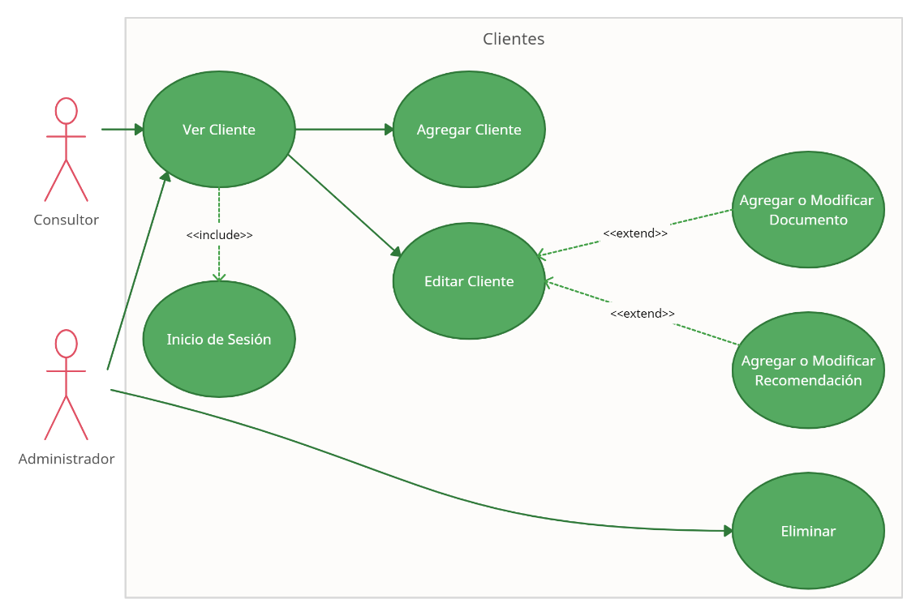
Casos de Uso
Visualizar Cliente

Slide 15
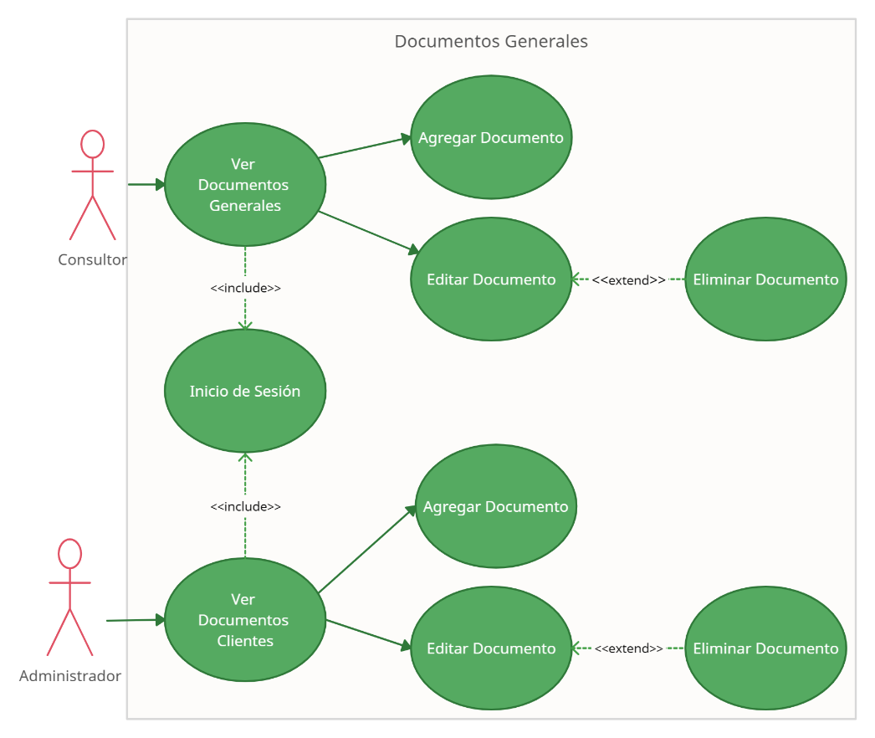
Casos de Uso
Documentos Generales

Slide 16
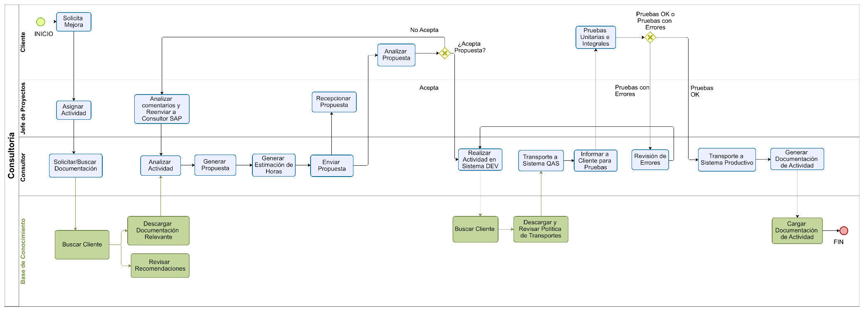
Interacción con Base de Conocimiento
Las actividades que realizan actualmente los consultores en un proceso de consultoría pueden interactuar directamente con algunas de las técnicas de trabajo colaborativa descritas.

Slide 17
04
Conclusiones

Slide 18
18

